Slide 1




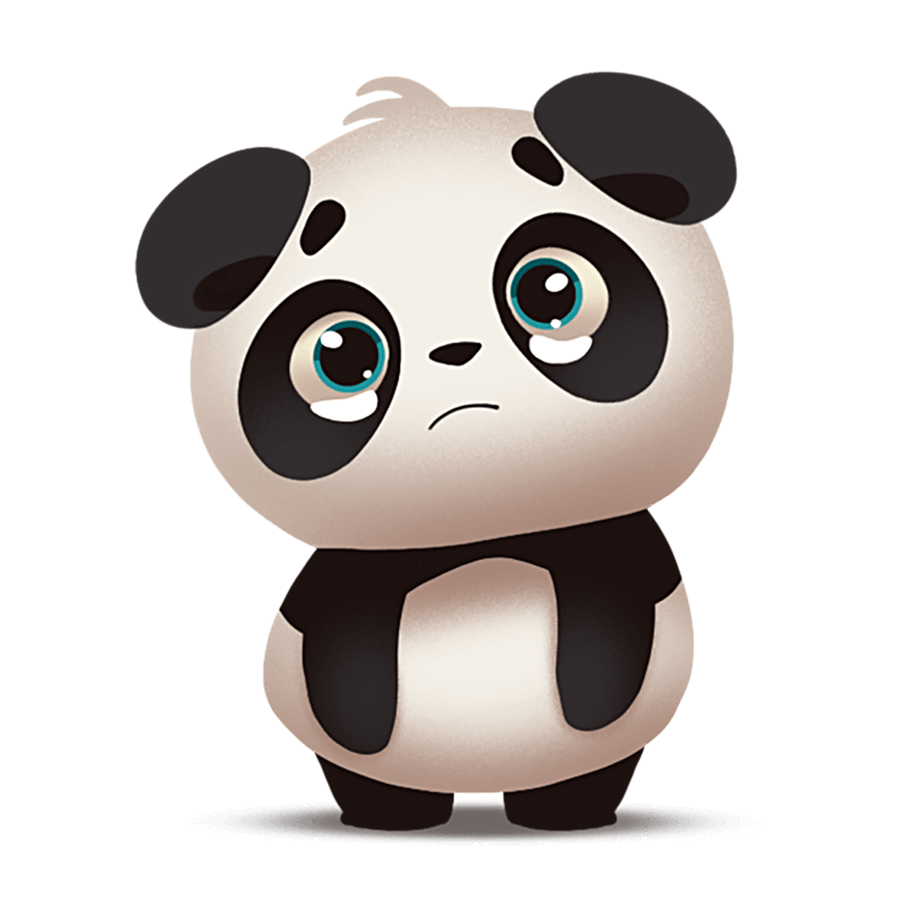
ỦY BAN NHÂN DÂN QUẬN PHÚ NHUẬN
TRƯỜNG TIỂU HỌC NGUYỄN ĐÌNH CHÍNH
ĐẠO ĐỨC
TIẾT 2

Slide 2



LUYỆN
TẬP

Slide 3

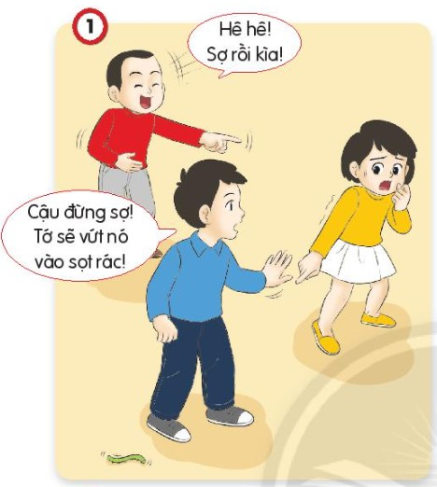
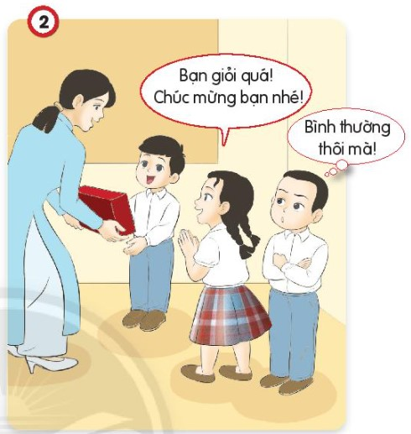

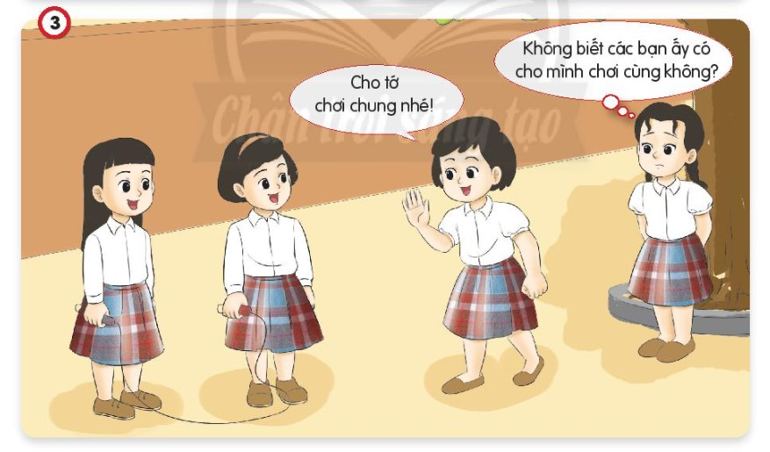


Các bạn trong tranh đang có
cảm xúc gì?
GỢI Ý
1
2
Bức tranh vẽ gì?
Em hãy gọi tên cảm xúc được thể hiện trong tranh.
3

Slide 4
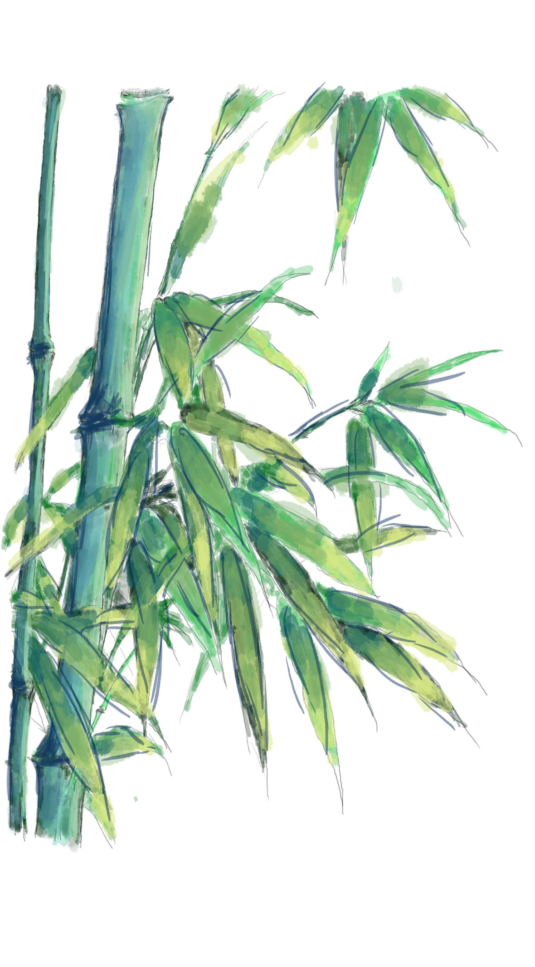
Na sợ hãi
khi thấy con sâu.
Tin bình tĩnh
động viên Na.
Bin thích thú
vì trêu đùa Na.

Slide 5
Tin vui mừng
khi nhận được phần thưởng từ cô.
Cốm vui vẻ
chúc mừng Tin.
Bin hậm hực
vì Tin nhận được quà.

Slide 6
Na vui vẻ, thân thiện
xin tham gia cùng
các bạn.
Cốm lo lắng, băn khoăn không biết
các bạn có cho mình chơi cùng không.

Slide 7
Nhận xét về
ảnh hưởng của những cảm xúc đó với người
xung quanh.
1
2
3

Slide 8
CHIA SẺ
Tin bình tĩnh
động viên Na
Bin thích thú
vì trêu đùa na
Giúp Na đỡ sợ và bình tĩnh hơn
Na có thể buồn, sợ hãi hơn.

Slide 9
CHIA SẺ
Cốm vui vẻ
chúc mừng Tin
Bin hậm hực
vì Tin nhận được quà
Tin sẽ cảm thấy hạnh phúc hơn
Tin sẽ rất buồn

Slide 10
CHIA SẺ
Na vui vẻ,
thân thiện
Cốm lo lắng, băn khoăn
Các bạn sẽ thân thiện mời Na cùng chơi
Các bạn không biết Cốm có muốn chơi không.

Slide 11
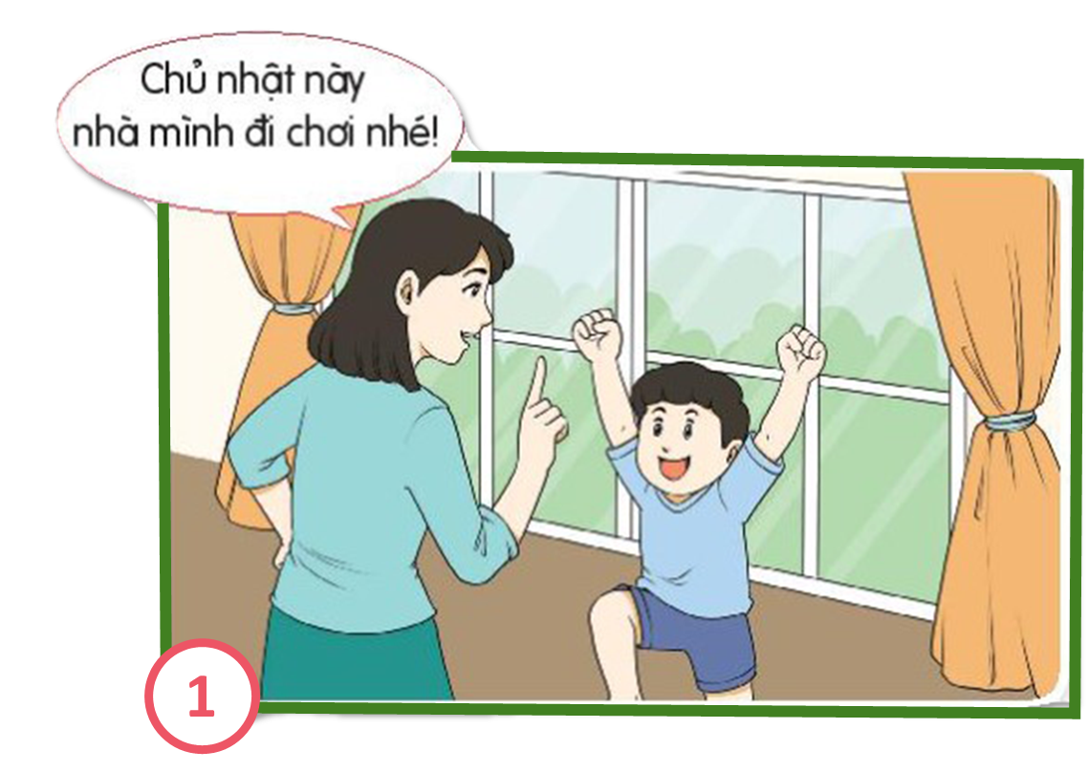
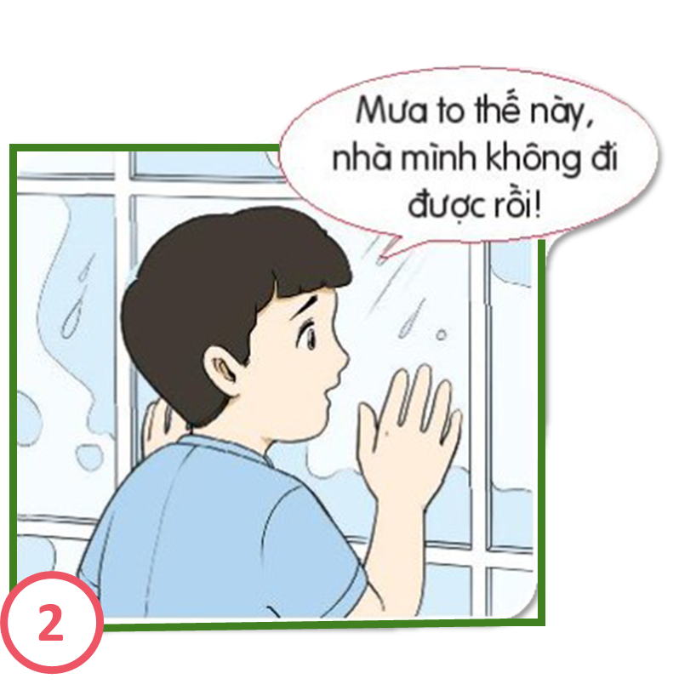
Sắm vai thể hiện cảm xúc trong tình huống sau:
Ngày chủ nhật

Slide 12
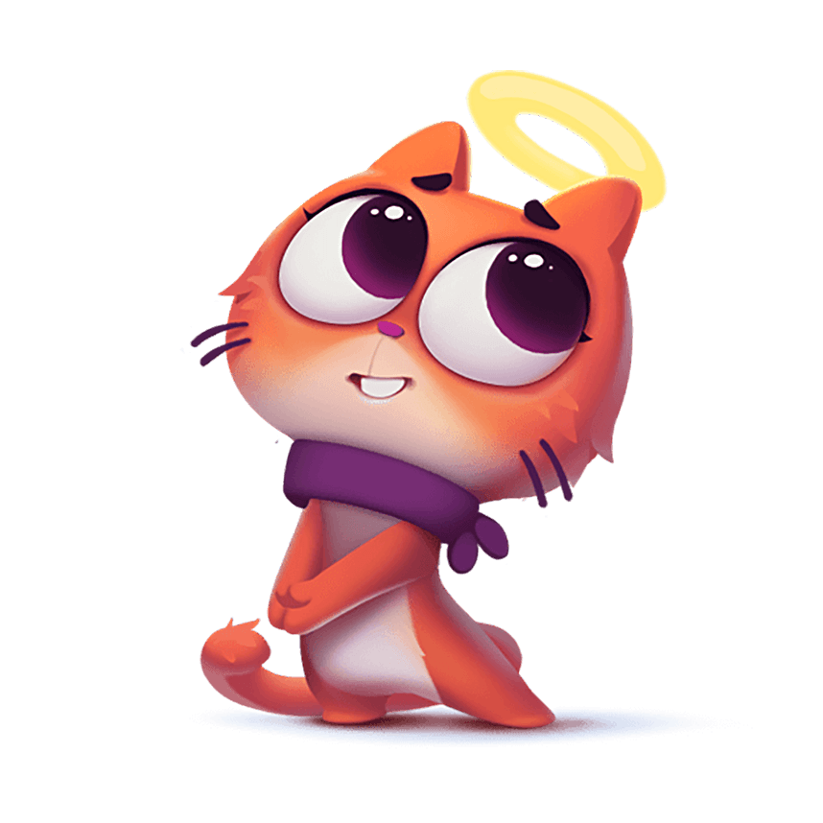
CUỘC THI
THỬ TÀI
SIÊU DIỄN

Slide 13

CUỘC THI
THỬ TÀI
SIÊU DIỄN

Slide 14
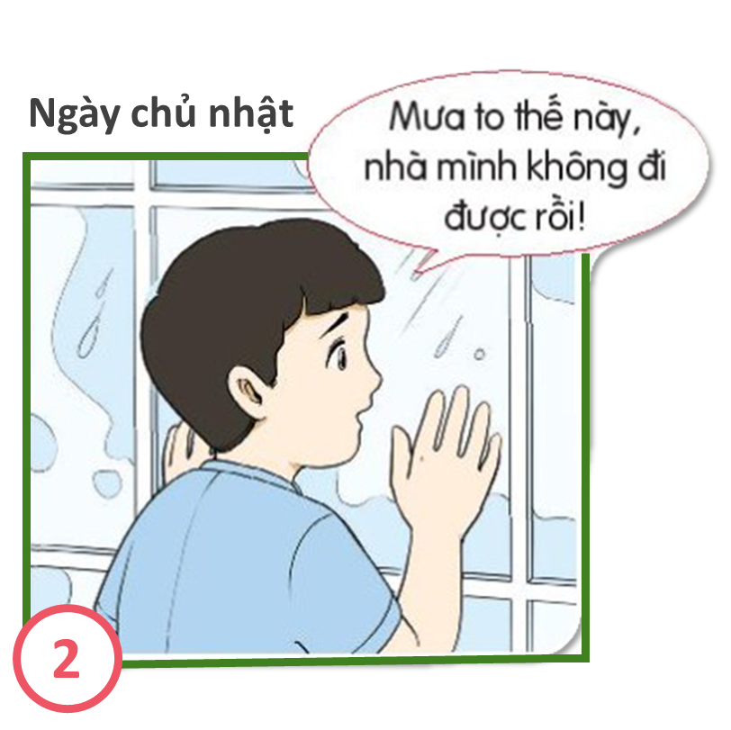
CUỘC THI
THỬ TÀI
SIÊU DIỄN

Slide 15
VẬN
DỤNG

Slide 16

Nhắn gửi
yêu thương
Mỗi bạn hãy chuẩn bị một tờ giấy nhỏ, có thể trang trí theo ý thích và viết lời yêu thương/ động viên cho người thân, bạn bè theo gợi ý sau:
Em sẽ viết cho ai?
Người mà em sẽ viết cho đang gặp chuyện vui hay buồn?
Em sẽ viết lời yêu thương hoặc
động viên người đó như thế nào?

Slide 17
Hãy nuôi dưỡng cảm xúc tích cực
Nghe nhạc
Tập thể dục
thể thao
Đọc sách
Tham gia các câu lạc bộ, năng khiếu, sở thích:
Đàn, hát, vẽ, bơi lội, cầu lông, bóng đá, ...

Slide 18
CỦNG
CỐ

Slide 19

Vì sao em cần thể hiện cảm xúc
phù hợp với tình huống cụ thể?
Để người khác có thể biết và hiểu được cảm xúc của em và điều chỉnh hành động, lời nói của họ cho phù hợp nhằm thể hiện sự chia sẻ, động viên, ... với em.

Slide 20
Ghét, giận, sợ hãi, buồn rầu
Cảm xúc ấy chớ để lâu trong người
Tự tin, thân thiện, tươi cười
Đem hạnh phúc đến cho người , cho ta

Slide 21
Tạm biệt
và hẹn gặp lại!

